Slide 1
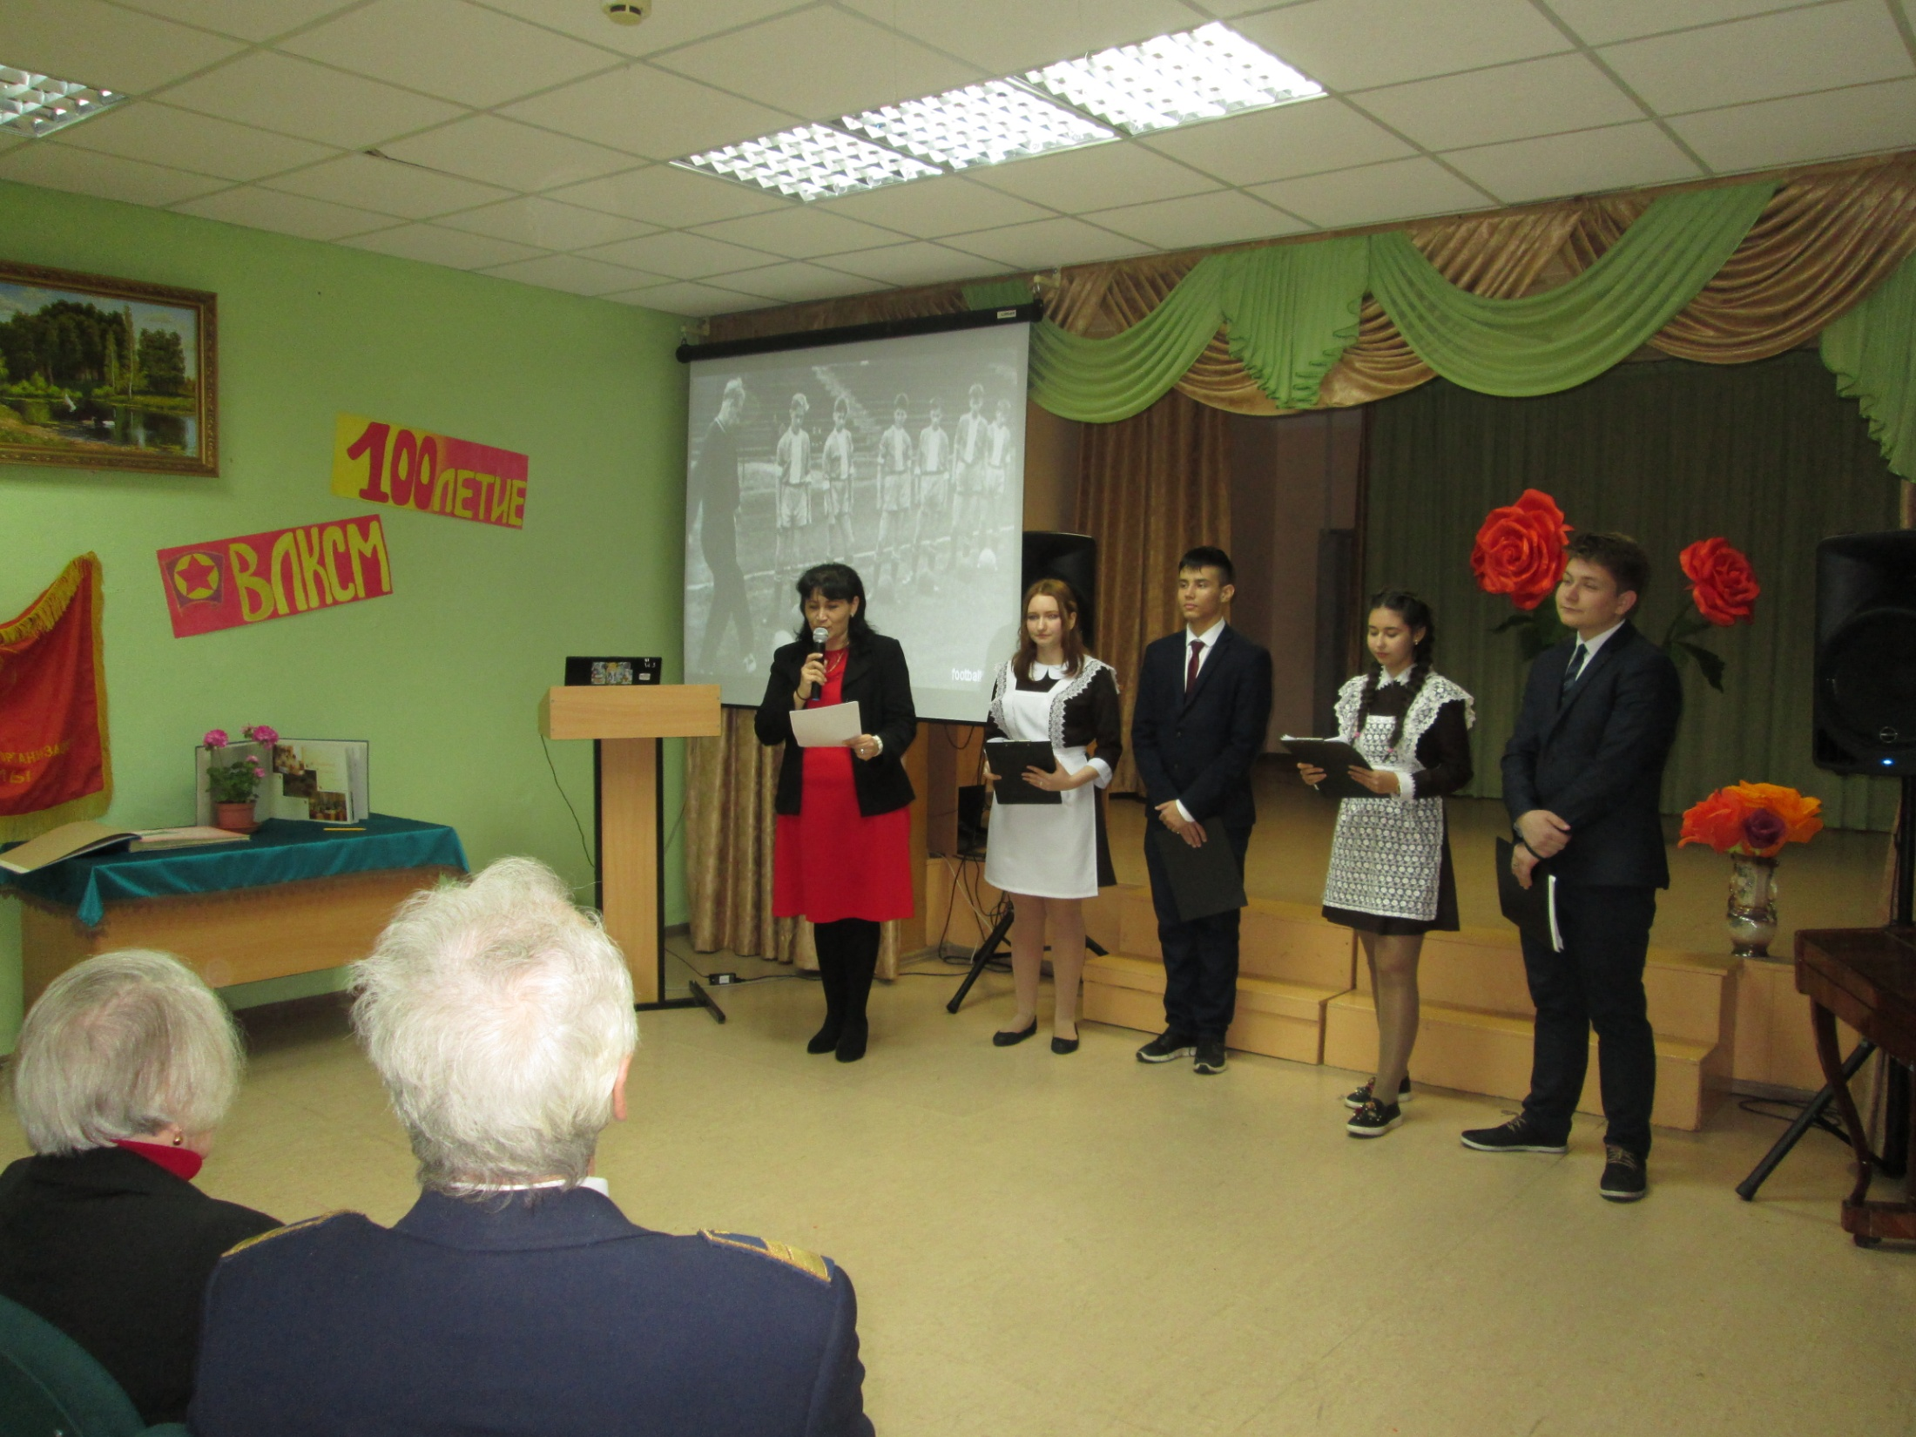

Slide 2
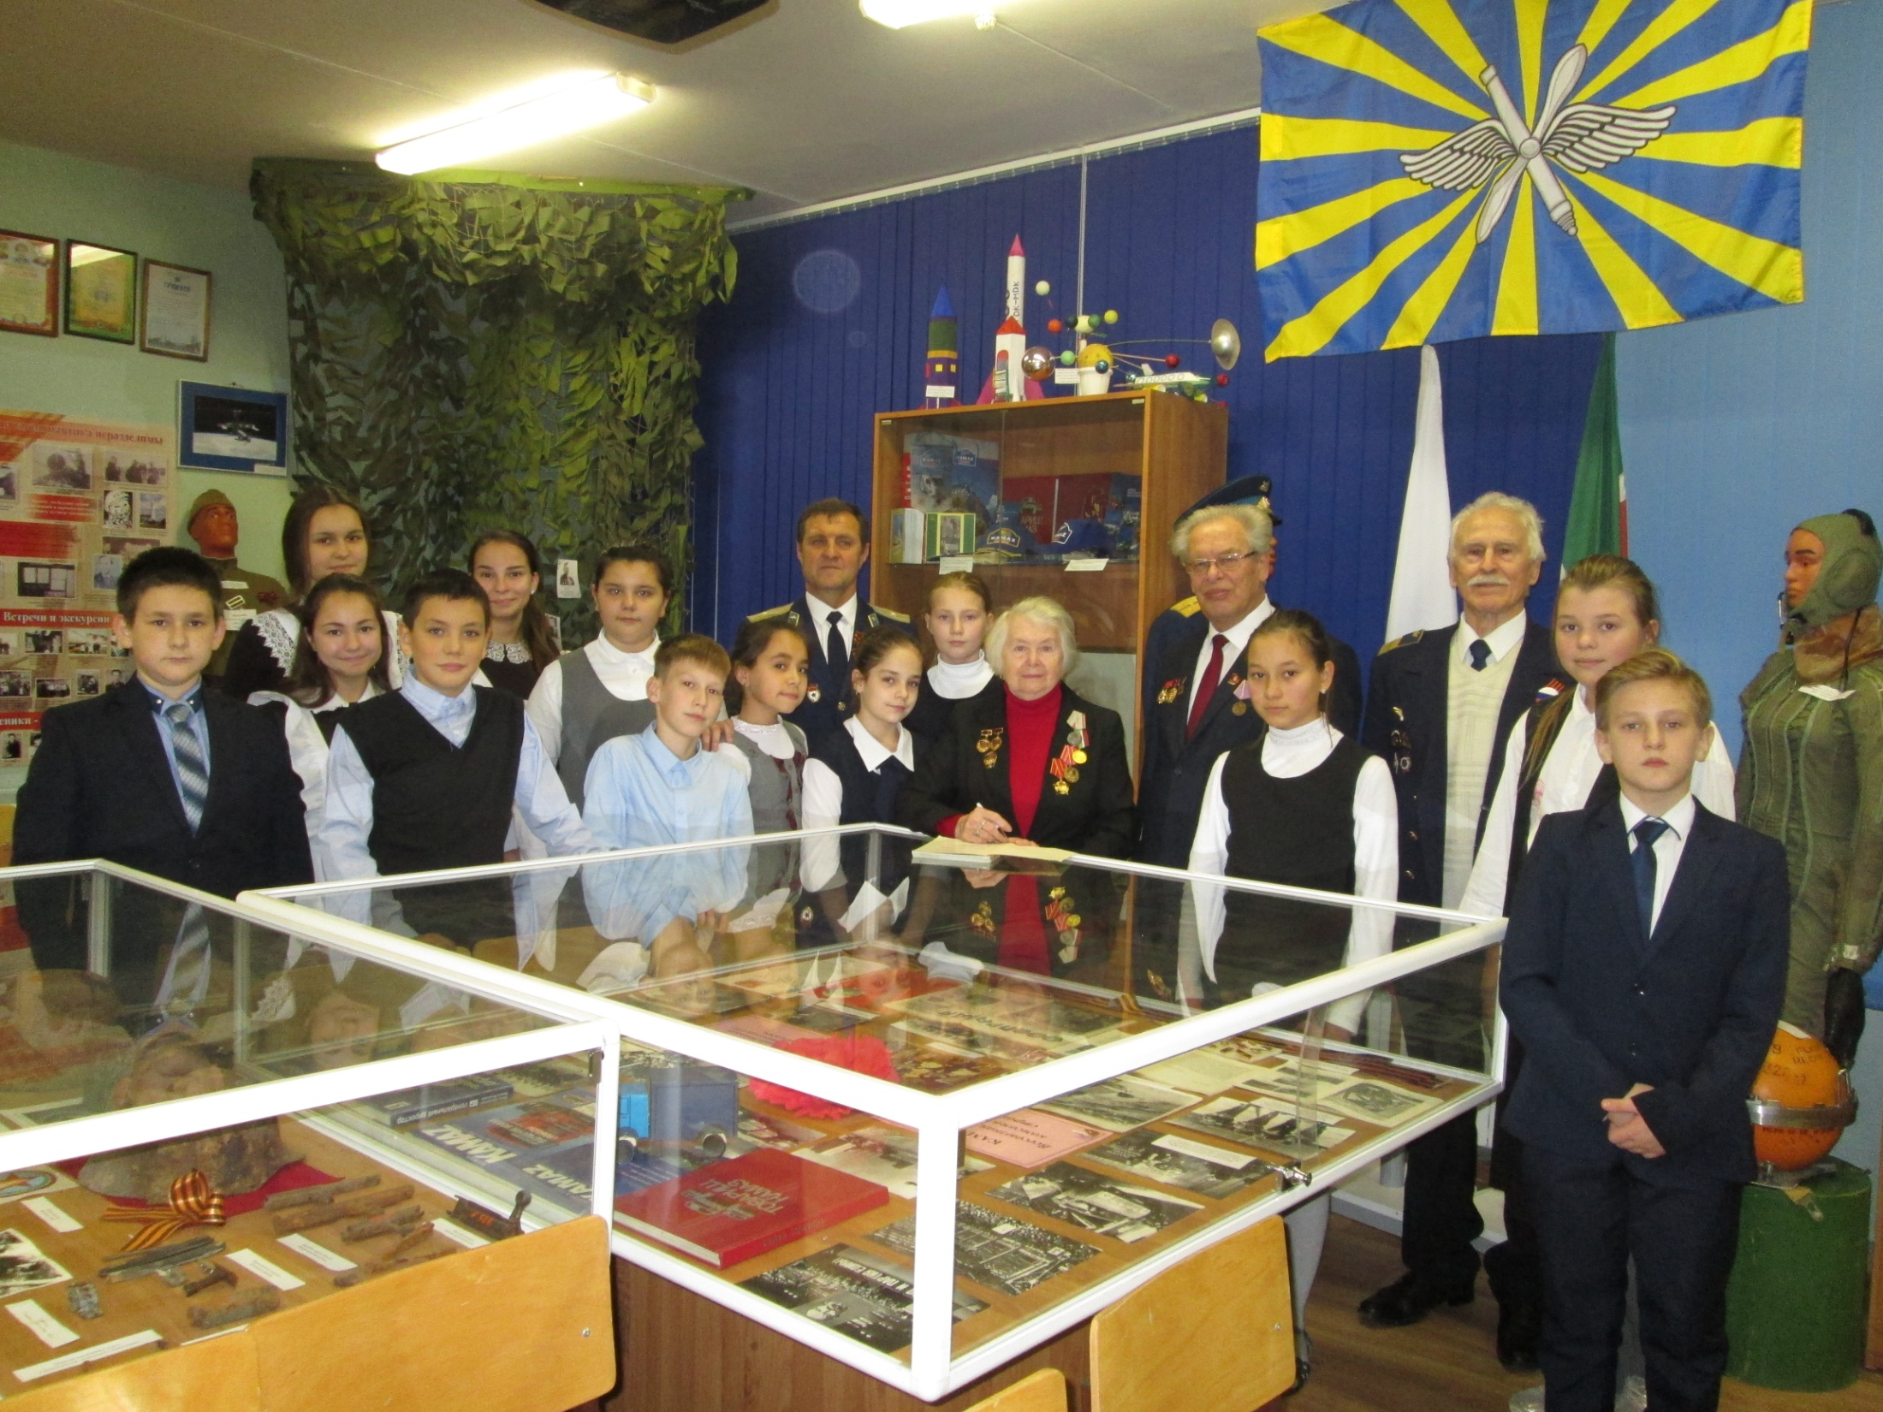

Slide 3
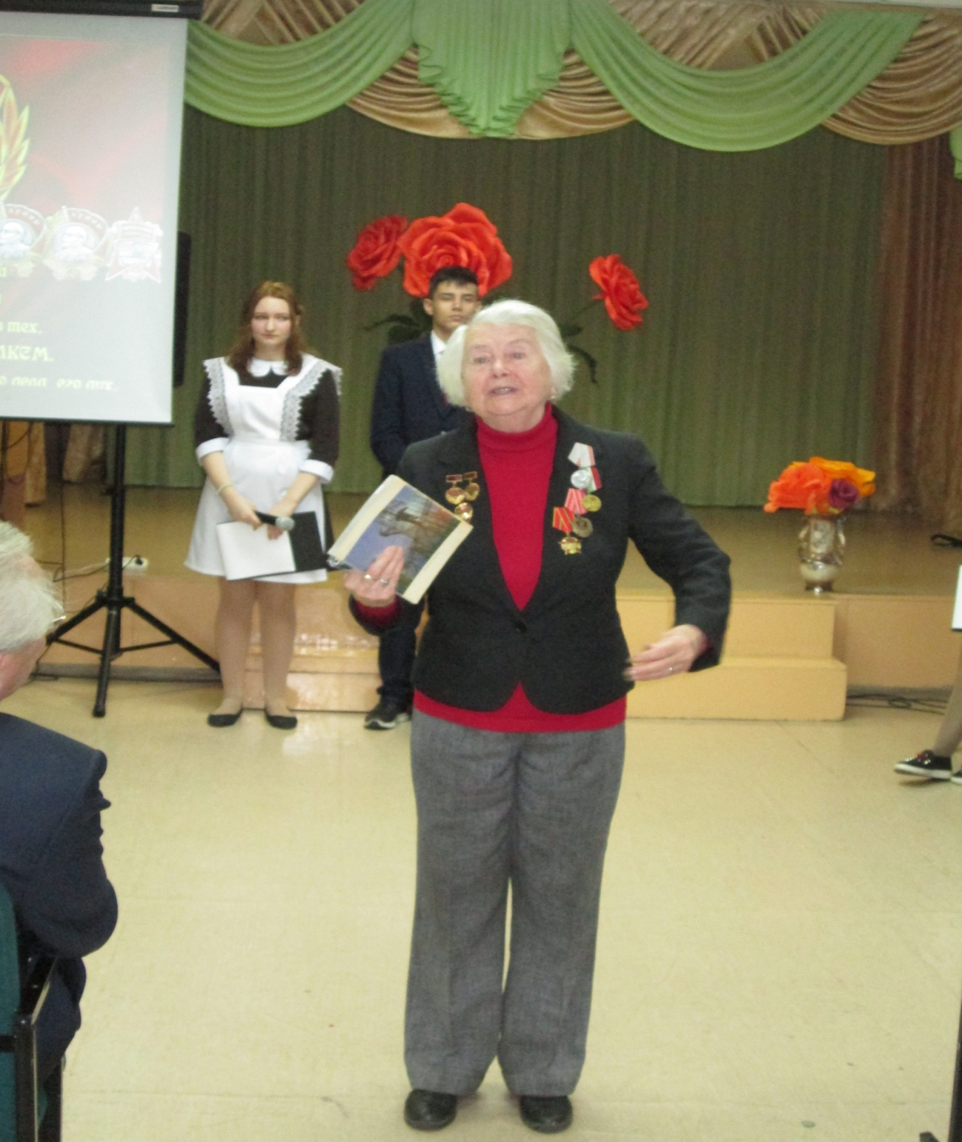
второй секретарь Канашского горкома комсомола Чувашии Валентина Забродина

Slide 4
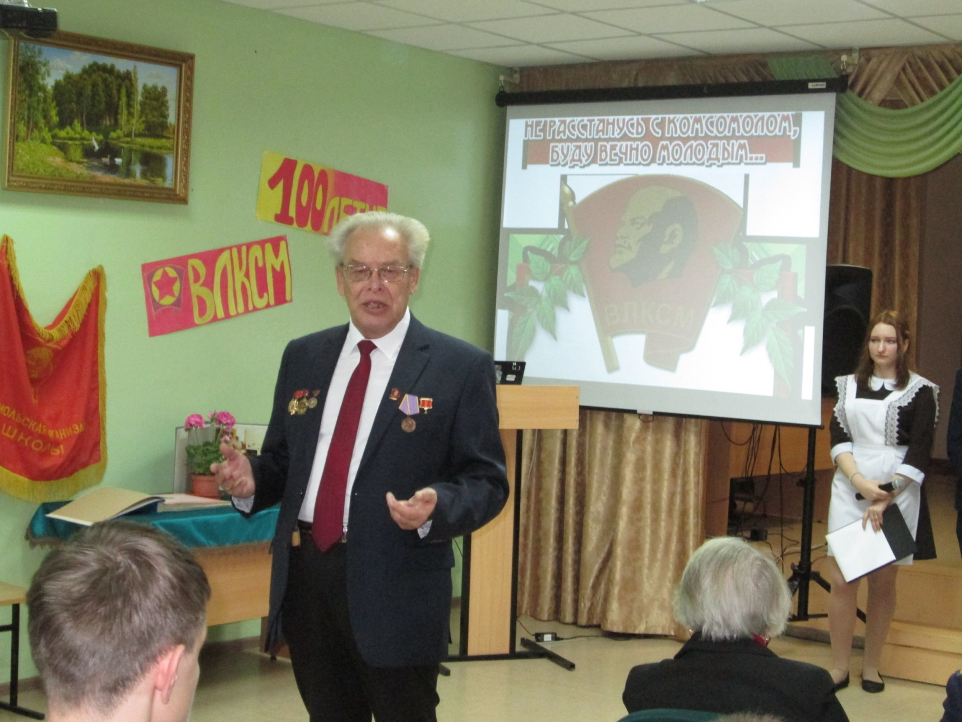
секретарь Мензелинского райкома комсомола Юрий Платонов

Slide 5
